Slide 1
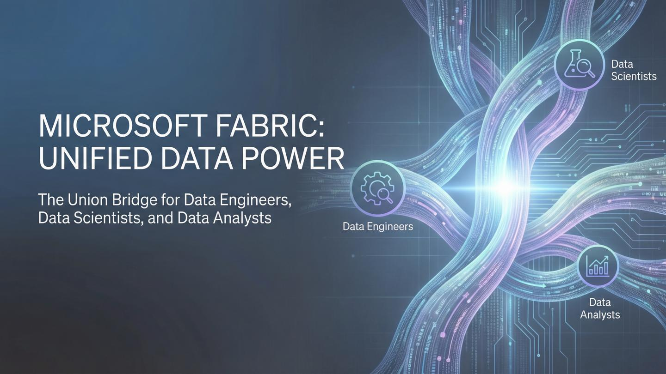
Notes:
Microsoft Fabric que es?
Es el pont d’únió entre enginyers de dades, científics de dades i analistes de dades.
És la plataforma conjunta on podem treballar de forma còmode i unificada sense necessitat de duplicar dades ni endur-nos-les a cap altre lloc.

Slide 2
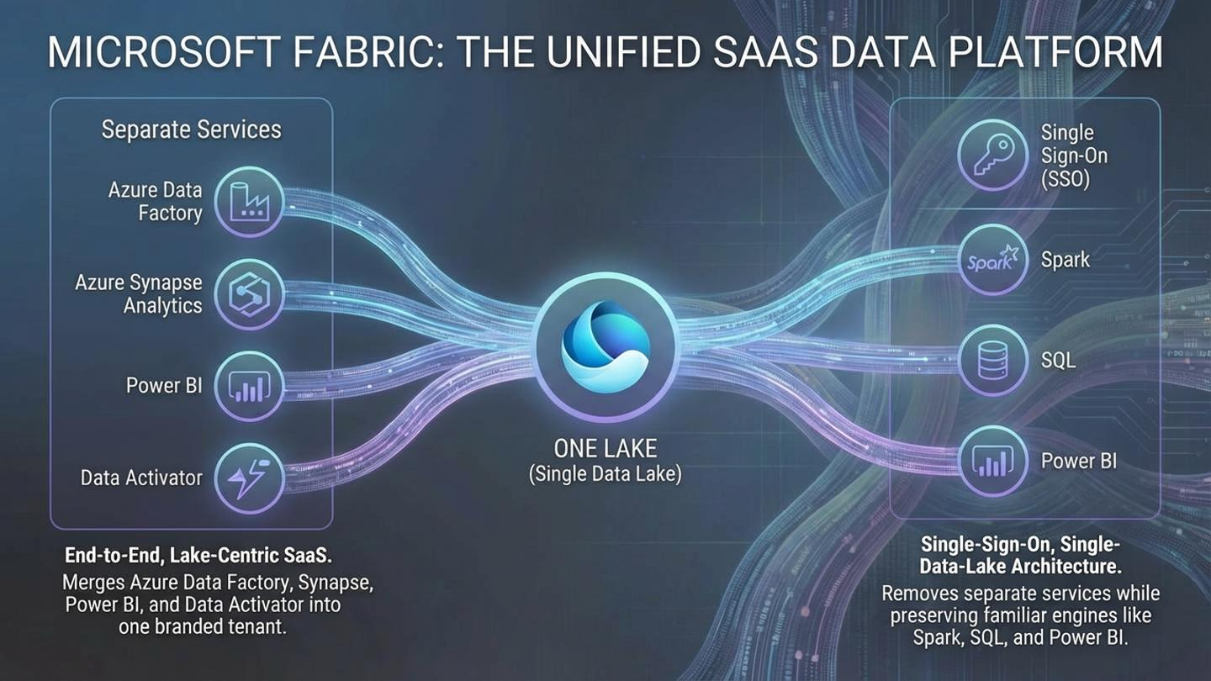
Notes:
- Azure Data Factory: servei d’integració de dades visual a escala empresarial (ETL, ELTs...)
- Synapse: servei d’anàlisis empresarial que accelera el temps necessari per obtenir informació dels sistemes d’emmagatzematge de dades i macrodades (Pipelines, Data Explorer, SQL, Spark...)
PBI: eina d’anàlisis de dades i BI per transformar grans volms d’informació en quadres de comandament, informes interactius, visualitzacions gràfiques de mètriques i KPIs.
Data Activator: eina low-code per realitzar accions automàtiques quan es detecten patrons o condicions en dades que cambien.

Slide 3
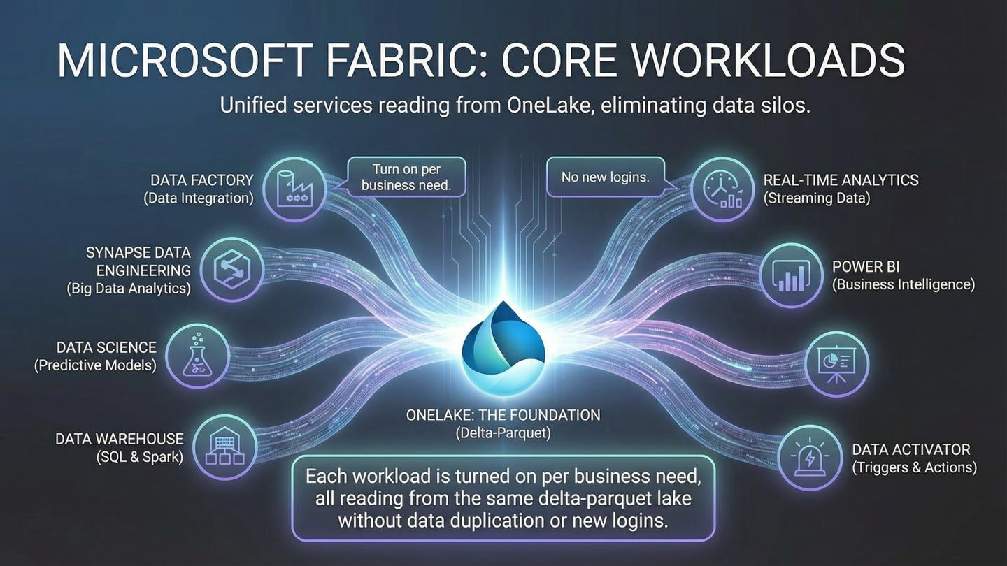

Slide 4
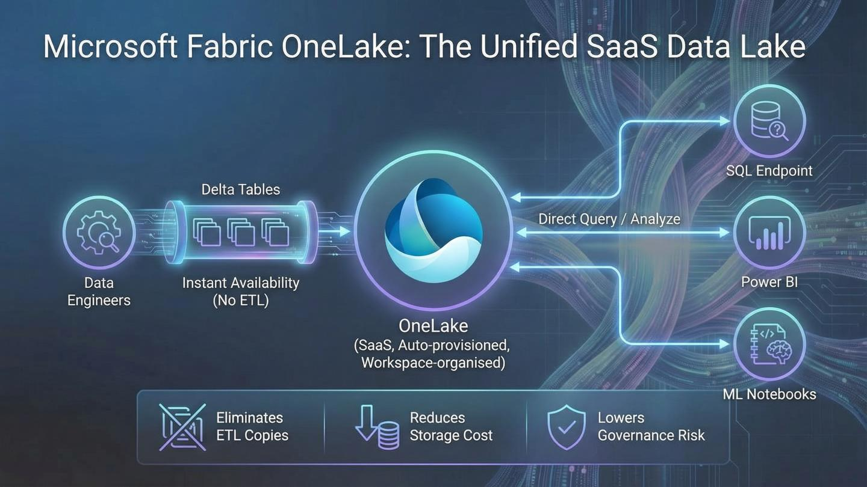
Notes:
10 mins fins aqui
Taules delta permeten transaccions ACID, tenen un log de transaccions natiu, maneig de versions i varies optimitzacions internes.
Estan basades en la utilització d’arxius parquet com a format de dades base.
En resum: Millor escalabilitat i velocitat.
DirectQuery és un mode de connexió en què l’eina (com Power BI) no importa les dades, sinó que envia consultes directament a la font cada vegada que l’usuari interactua amb el panell o informe.
No es crea un dataset intern complet; les dades romanen al sistema origen (Delta Lake, SQL, etc.).

Slide 5
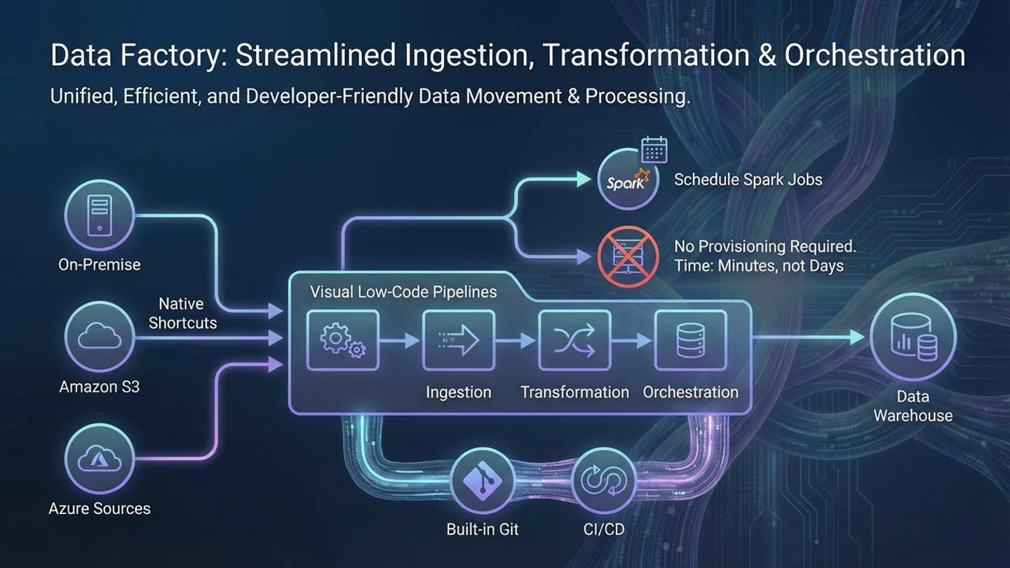

Slide 6
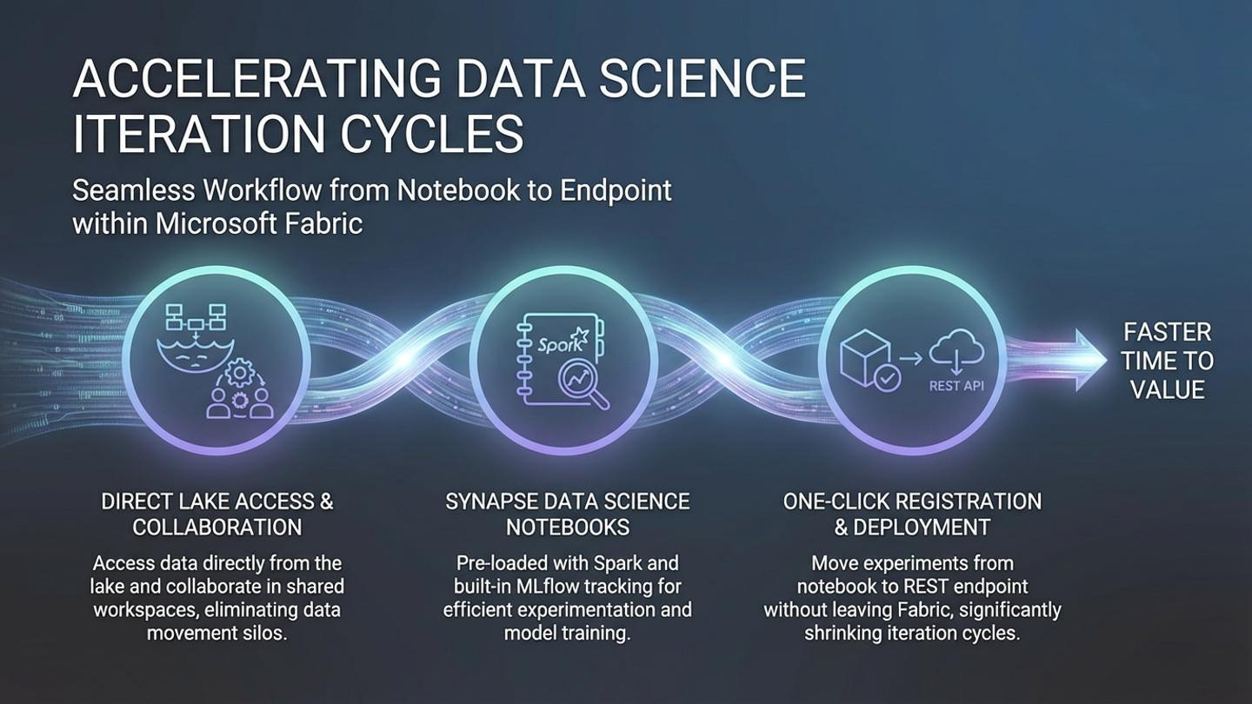

Slide 7
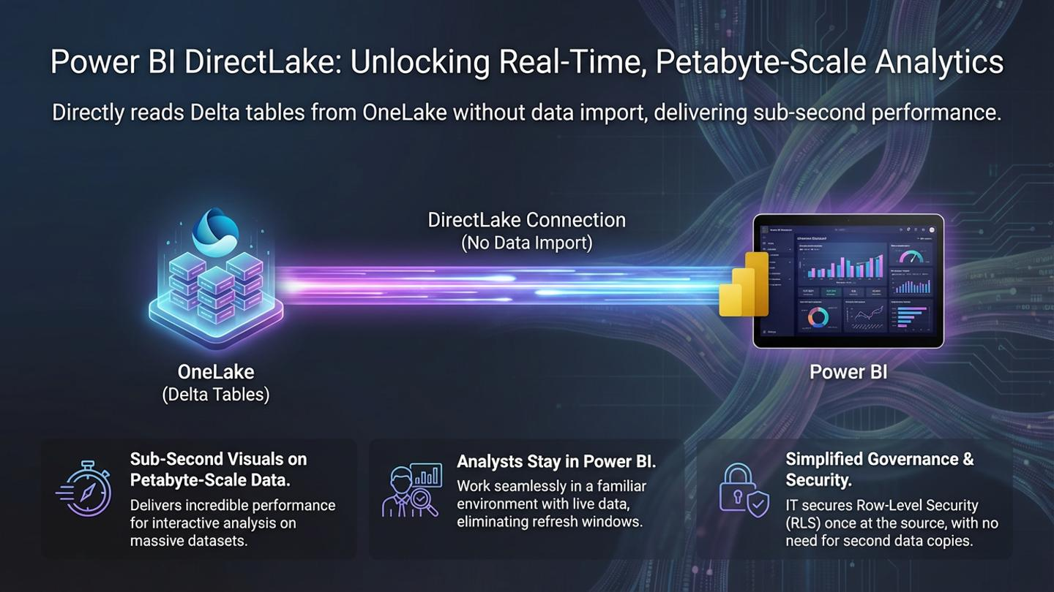

Slide 8
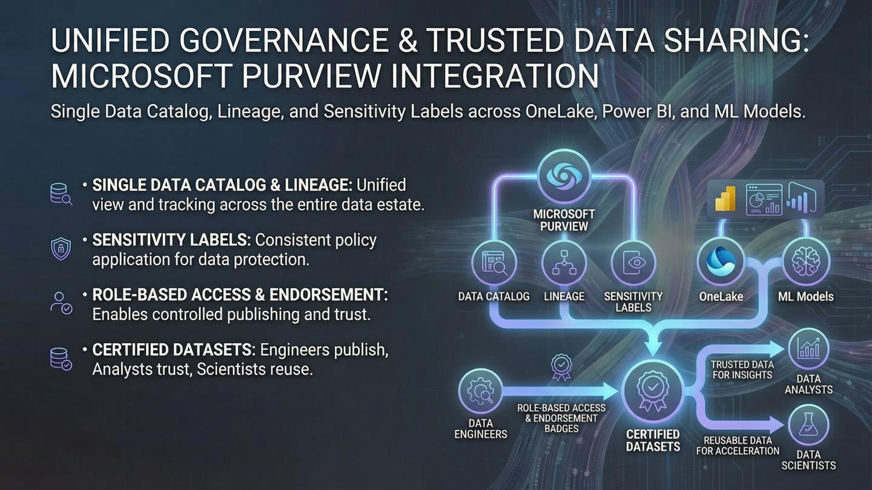

Slide 9
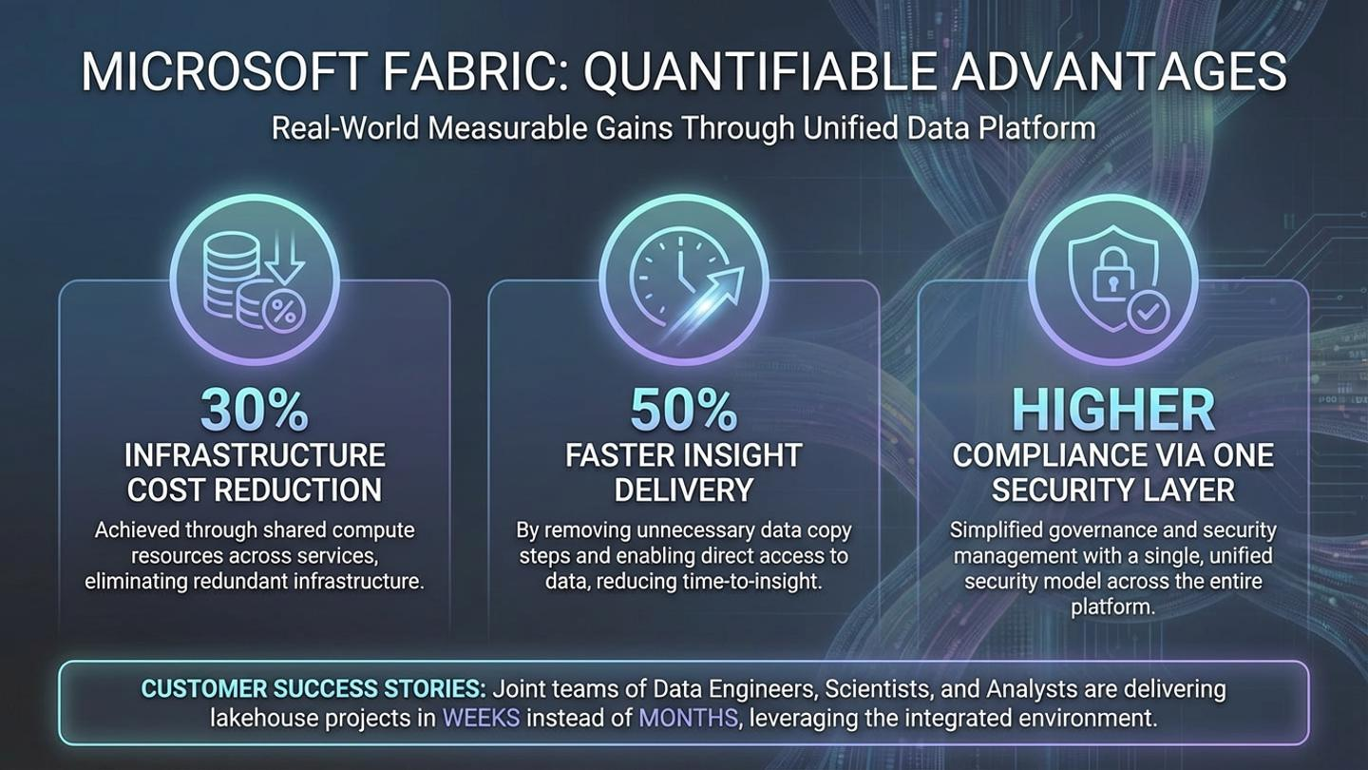

Slide 10
